Slide 1
Yêu cầu đầu khóa học
Đi học đầy đủ, đúng giờ : đi học đủ sẽ được 1 điểm chuyên cần
Làm bài tập đầy đủ:
Làm đủ bài tập sẽ được 1 điểm cộng thêm.
Mỗi buổi học xong đều có bài tập về nhà.
Làm bài tập về nhà hàng tuần, không để đến cuối khóa mới ôn bài thi
Tích cực hỏi Giáo viên hoặc bạn khác về các vấn đề chưa hiểu ngay tại lớp
Không hiểu chỗ nào phải hỏi ngay: có thể hỏi bạn kế bên hoặc giáo viên.
Học viên nên tích cực chia sẽ code, trao đổi trên group Zalo với nhau để chia sẽ kiến thức.
‹#›

Slide 2
Lập trình Python cơ bản Bài 1: Tổng quan lập trình Python
Phòng LT & Mạng
http://csc.edu.vn/lap-trinh-va-csdl
Notes:
‹#›

Slide 3
Nội dung
Tổng quan lập trình
Giới thiệu Python
Môi trường phát triển ứng dụng
Xây dựng ứng dụng đầu tiên và thực thi chương trình
‹#›
Notes:
‹#›

Slide 4
Tổng quan lập trình
Chương trình (Program)
Chương trình là tập hợp các chỉ thị lệnh yêu cầu máy tính thực thi một tác vụ cụ thể.
Một cách chi tiết, chương trình là một bộ các hướng dẫn cho máy tính biết phải làm gì.
Nếu chúng ta thay đổi chương trình máy tính sẽ thực hiện một bộ các hành động hoặc nhiệm vụ khác.
‹#›
Notes:
Thay đoạn code Python
‹#›

Slide 5
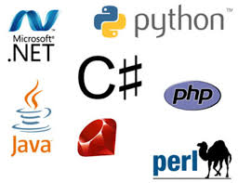
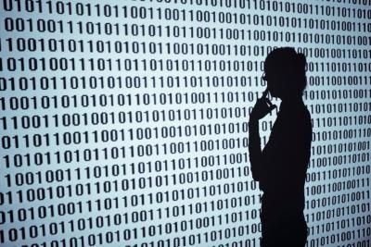
Tổng quan lập trình
Ngôn ngữ lập trình (Programming Language)
Là một ngôn ngữ nhân tạo
Gồm một tập các ký hiệu và cú pháp được chuẩn hóa để mô tả những xử lý mà người và máy đều có thể hiểu được
Hôm qua qua nói qua qua mà qua hổng qua
Hôm nay qua nói qua không qua mà qua lại qua
Ngôn ngữ máy
Ngôn ngữ tự nhiên
Ngôn ngữ lập trình
‹#›
Notes:
‹#›

Slide 6
Tổng quan lập trình
Lập trình (Programming)
Là quá trình xây dựng các chương trình nguồn được viết bằng một hoặc nhiều ngôn ngữ lập trình
Tại sao nên học lập trình?
Vì lập trình là một phần cơ bản của khoa học máy tính.
Có sự hiểu biết về lập trình sẽ giúp chúng ta hiểu biết về những điểm mạnh và điểm yếu của máy tính.
Để ta có thể làm ra những sản phẩm phục vụ các công việc
...
‹#›
Notes:
‹#›

Slide 7
Nội dung
Tổng quan lập trình
Giới thiệu Python
Môi trường phát triển ứng dụng
Xây dựng ứng dụng đầu tiên và thực thi chương trình
‹#›
Notes:
‹#›

Slide 8
Giới thiệu Python
Python là một ngôn ngữ lập trình cấp cao, thông dịch, hướng đối tượng và đa mục đích.
Triết lý thiết kế:
Code dễ đọc, dễ viết
Cú pháp ngắn gọn
Cấu trúc rõ ràng
Phù hợp khi xây dựng các loại ứng dụng với quy mô từ nhỏ đến lớn
‹#›
Notes:
‹#›

Slide 9
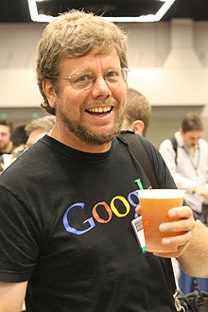
Giới thiệu Python
https://www.python.org/
Lịch sử phát triển của Python:
Python đã bắt đầu được thực hiện vào tháng 12 năm 1989 bởi Guido van Rossum tại Centrum Wiskunde & Informatica (CWI) ở Hà Lan.
Python xuất bản version 1.0 tháng 01/1994.
Python 3.3 xuất bản ngày 29/09/2017
Python 3.4 xuất bản ngày 18/03/2019
Phiên bản mới nhất, Python 3.10.0 xuất bản ngày 04/10/2021
Mã nguồn mở, miễn phí
‹#›
Notes:
‹#›

Slide 10
Giới thiệu Python
Đặc điểm của Python
Code dễ đọc, dễ học
Bố cục trực quan, dễ hiểu
Lập trình hướng đối tượng, lập trình hàm, thủ tục (đa lập trình)
Từ khóa ít, cấu trúc đơn giản
Thư viện chuẩn rộng lớn, tương thích và tích hợp với Linux, Windows, và Macintosh (macOS)
Là ngôn ngữ thông dịch, quá trình debug dễ dàng
Hỗ trợ lập trình GUI, mã nguồn mở, có thể tích hợp với các ngôn ngữ lập trình khác
‹#›
Notes:
Xem thêm http://pythonprogramminglanguage.com/text-input-and-output/
Triết lý cốt lõi:
The core philosophy of the language is summarized by the document The Zen of Python (PEP 20), which includes aphorisms such as:[45]
Beautiful is better than ugly
Explicit is better than implicit
Simple is better than complex
Complex is better than complicated
Readability counts
‹#›

Slide 11
Nội dung
Tổng quan lập trình
Giới thiệu Python
Môi trường phát triển ứng dụng
Xây dựng ứng dụng đầu tiên và thực thi chương trình
‹#›
Notes:
‹#›

Slide 12
Môi trường phát triển ứng dụng
Có thể phát triển ứng dụng với
Python 3.5/3.6/3.7/… download tại : https://www.python.org/downloads/
Hoặc
Visual Studio Code (tích hợp Extension: Python và Python for VSCode)
Hoặc
Eclipse có tích hợp plug-in Pydev (sau khi đã cài Python 3.5/3.6/3.7/3.8/3.9…): cài thêm Pydev sau khi đã khởi động Eclipse
‹#›
Notes:
‹#›

Slide 13
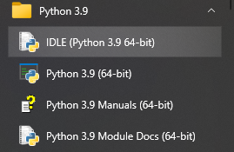
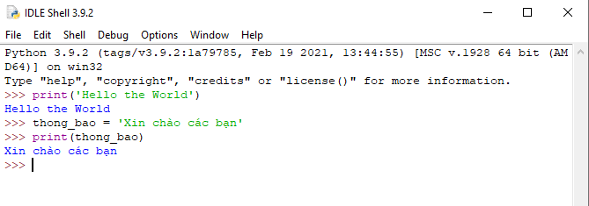
Môi trường phát triển ứng dụng
Python 3.9.2
‹#›
Notes:
‹#›

Slide 14
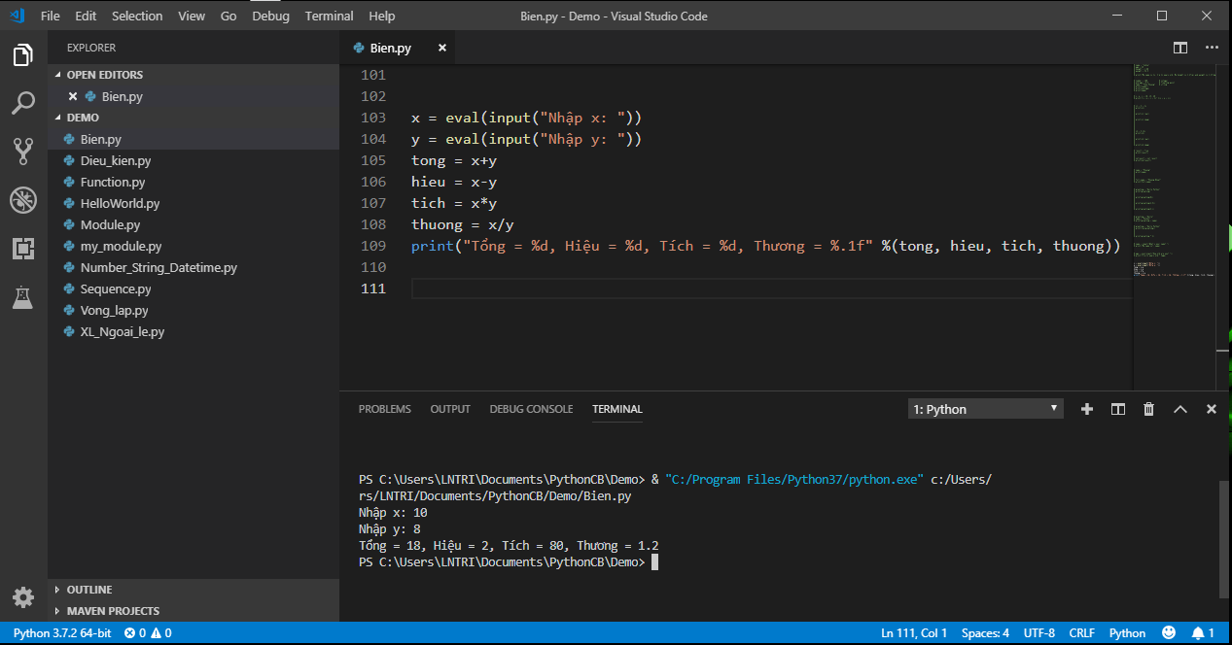
Môi trường phát triển ứng dụng
Visual Studio Code
Lập trình Python cơ bản
‹#›
Notes:
‹#›

Slide 15
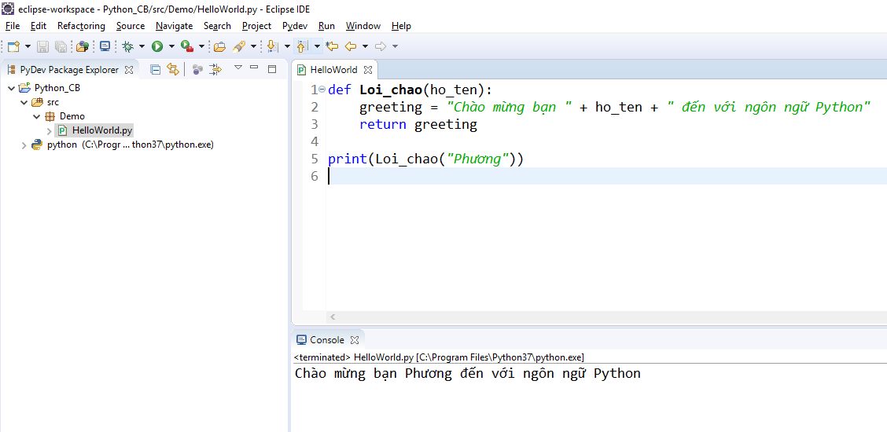
Môi trường phát triển ứng dụng
Eclipse + Pydev
‹#›
Notes:
‹#›

Slide 16
Nội dung
Tổng quan lập trình
Giới thiệu Python
Môi trường phát triển ứng dụng
Xây dựng ứng dụng đầu tiên và thực thi chương trình
‹#›
Notes:
‹#›

Slide 17

Xây dựng ứng dụng đầu tiên và thực thi chương trình
Xây dựng ứng dụng
Tạo thư mục chứa ứng dụng
Tạo tập tin .py: File > New File > đặt tên file > Save (vào thư mục đã tạo)
Ví dụ: tạo tập tin Greeting.py xuất ra màn hình câu chào.
‹#›
Notes:
‹#›

Slide 18
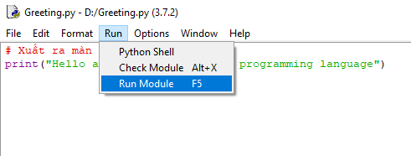
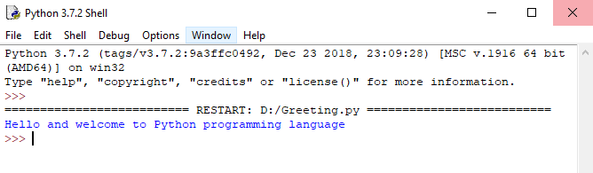
Xây dựng ứng dụng đầu tiên và thực thi chương trình
Thực thi chương trình
Thực thi: Run > Run Module hoặc nhấn F5
Ví dụ: thực thi chương trình Greeting.py
‹#›
Notes:
‹#›

Slide 19
Xây dựng ứng dụng đầu tiên và thực thi chương trình
Xây dựng ứng dụng trên VS Code
Tạo Python project:
Tạo 1 thư mục lưu trữ trên ổ đĩa lưu trữ
File > Open Folder > Chọn thư mục đã tạo > Select Folder
Tạo tập tin .py:
Trên phần mềm VS Code > Click chuột phải vào vùng của thư mục đã mở > New File > Đặt tên file (có đuôi mở rộng .py)
Viết code
‹#›
Notes:
‹#›

Slide 20
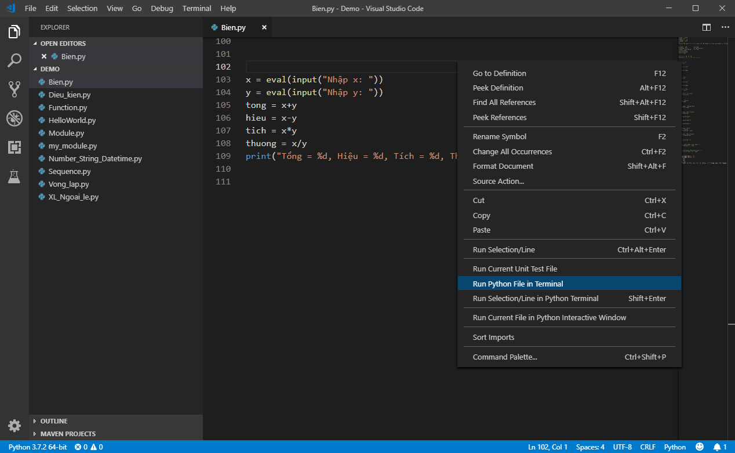
Xây dựng ứng dụng đầu tiên và thực thi chương trình
Thực thi chương trình
Thực thi: Click chuột phải vào vùng làm việc của tập tin muốn thực thi > Chọn Run Python File in Terminal
‹#›
Notes:
‹#›

Slide 21
Xây dựng ứng dụng đầu tiên và thực thi chương trình
Xây dựng ứng dụng trên Eclipse
Tạo Python project:
File > New > Pydev Project > Nhập tên Project > chọn interpreter (chỉ cần thực hiện lần đầu) > Finish
Tạo tập tin .py:
Vào thư mục làm việc: File > New > Pydev module > đặt tên module > OK > Chọn loại module (empty)
Viết code
‹#›
Notes:
‹#›

Slide 22
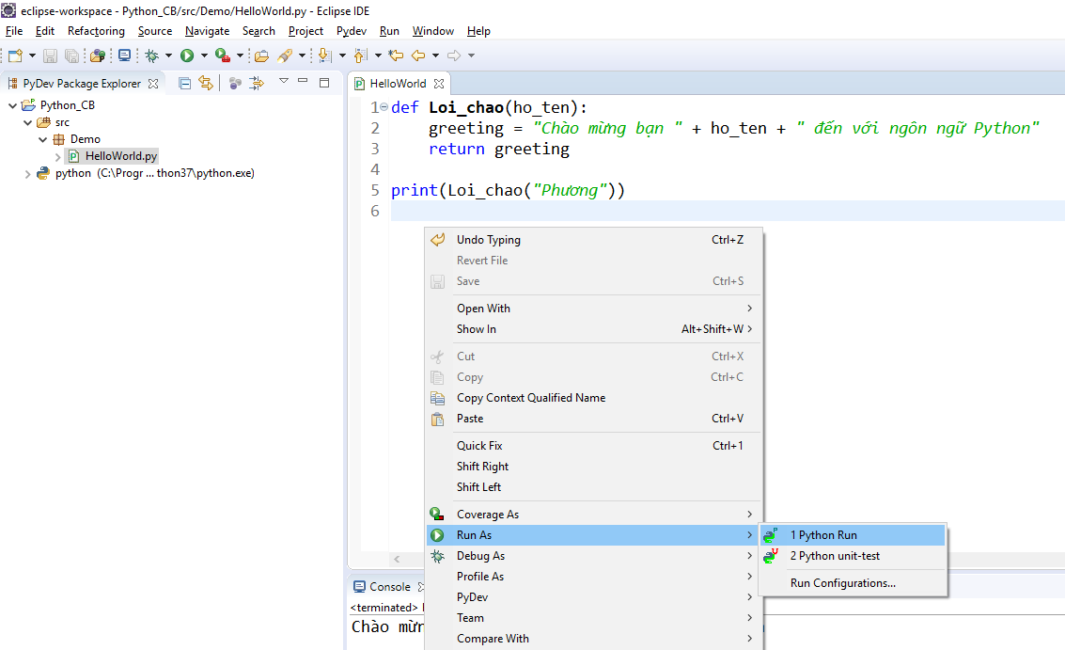
Xây dựng ứng dụng đầu tiên và thực thi chương trình
Thực thi chương trình
Thực thi: Chọn module muốn thực thi > click phải > Run as > Python run
‹#›
Notes:
‹#›

Slide 23

‹#›
Notes:
‹#›

